Slide 1
疏散案例讲解

Slide 2

Contents
疏散问题描述
疏散问题分析
疏散问题建模
疏散问题实现
总结

Slide 3
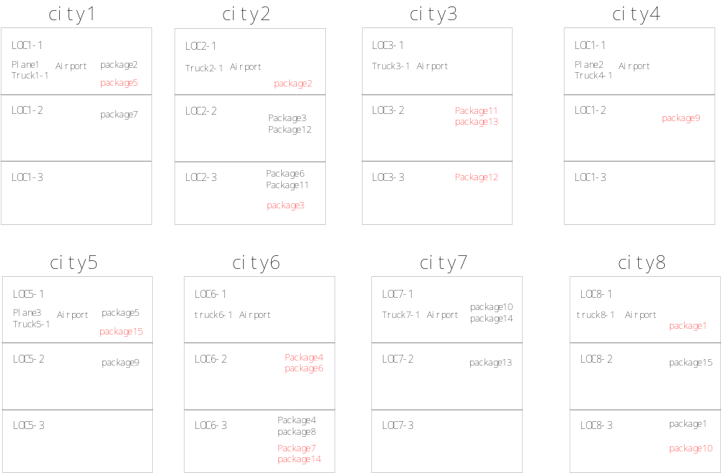
疏散问题描述

Slide 4
疏散问题描述
问题补充说明：
飞机只能在有机场的城市停靠装货；
运输车辆只能在同一个城市之间运输；
黑色表示的package表示原始状态，红色package表示目标状态。

Slide 5
疏散问题分析
Package在同一个城市的不同地点，直接用truck。
Package在不同城市的不同地点，先用truck运输到有airport的地点，接着用airplane运输，最后用truck运输到目的点。

Slide 6
疏散问题建模
原子操作表示如下：
(:operator (!load-truck ?obj ?truck ?loc)
( )
((obj-at ?obj ?loc) (:protection (truck-at ?truck ?loc)))
((in-truck ?obj ?truck))
)

Slide 7
疏散问题建模
(:operator (!unload-truck ?obj ?truck ?loc)
()
((in-truck ?obj ?truck) (:protection (truck-at ?truck ?loc)))
((obj-at ?obj ?loc))
)
(:operator (!load-airplane ?obj ?airplane ?loc)
()
((obj-at ?obj ?loc) (:protection (airplane-at ?airplane ?loc)))
((in-airplane ?obj ?airplane))
)

Slide 8
疏散问题建模
(:operator (!unload-airplane ?obj ?airplane ?loc)
()
((in-airplane ?obj ?airplane)
(:protection (airplane-at ?airplane ?loc)))
((obj-at ?obj ?loc))
)
(:operator (!drive-truck ?truck ?loc-from ?loc-to)
()
((truck-at ?truck ?loc-from))
((truck-at ?truck ?loc-to)
(:protection (truck-at ?truck ?loc-to)))
)

Slide 9
疏散问题建模
(:operator (!fly-airplane ?airplane ?airport-from ?airport-to)
()
((airplane-at ?airplane ?airport-from))
((airplane-at ?airplane ?airport-to)
(:protection (airplane-at ?airplane ?airport-to)))
)

Slide 10
疏散问题建模
(:operator (!add-protection ?g)
()
()
((:protection ?g))
)
(:operator (!delete-protection ?g)
()
((:protection ?g))
()
)

Slide 11
疏散问题建模
公理表示如下：
(:- (same ?x ?x) nil)
(:- (different ?x ?y) ((not (same ?x ?y))))

Slide 12
疏散问题建模
方法表示如下：
(:method (obj-at ?obj ?loc-goal)
,,分支一，判断是否为同城问题
((in-city ?loc-goal ?city-goal)
(obj-at ?obj ?loc-now)
(in-city ?loc-now ?city-goal)
(truck ?truck ?city-goal))
((in-city-delivery ?truck ?obj ?loc-now ?loc-goal))

Slide 13
疏散问题建模
,,分支二 ，判断非同城问题
((in-city ?loc-goal ?city-goal)
(obj-at ?obj ?loc-now)
(in-city ?loc-now ?city-now)
(different ?city-goal ?city-now)
(truck ?truck-now ?city-now)
(truck ?truck-goal ?city-goal)
(airport ?airport-now) (in-city ?airport-now ?city-now)
(airport ?airport-goal) (in-city ?airport-goal ?city-goal))
((in-city-delivery ?truck-now ?obj ?loc-now ?airport-now)
(air-deliver-obj ?obj ?airport-now ?airport-goal)
(in-city-delivery ?truck-goal ?obj ?airport-goal ?loc-goal))
)

Slide 14
疏散问题建模
(:method (in-city-delivery ?truck ?obj ?loc-from ?loc-to)
((same ?loc-from ?loc-to))
()
((in-city ?loc-from ?city)
(truck ?truck ?city)
)
((truck-at ?truck ?loc-from)
(:immediate !load-truck ?obj ?truck ?loc-from)
(truck-at ?truck ?loc-to)
(:immediate !unload-truck ?obj ?truck ?loc-to))
)

Slide 15
疏散问题建模
(:method (truck-at ?truck ?loc-to)
((truck-at ?truck ?loc-from)
(different ?loc-from ?loc-to)
)
((:immediate !drive-truck ?truck ?loc-from ?loc-to))
((truck-at ?truck ?loc-from)
(same ?loc-from ?loc-to))
((:immediate !add-protection (truck-at ?truck ?loc-to)))
)

Slide 16
疏散问题建模
(:method (air-deliver-obj ?obj ?airport-from ?airport-to)
,,分支一
airplane-at-the-current-airport
((airplane-at ?airplane ?airport-from))
(
(:immediate !add-protection (airplane-at?airplane ?airport-from))
(!load-airplane ?obj ?airplane ?airport-from)
(fly-airplane ?airplane ?airport-to)
(!unload-airplane ?obj ?airplane ?airport-to)
)

Slide 17
疏散问题建模
,,分支二
((airplane-at ?airplane ?any-airport))
((:immediate !fly-airplane ?airplane?any-airport ?airport-from)
(!load-airplane ?obj ?airplane ?airport-from)
(fly-airplane ?airplane ?airport-to)
(!unload-airplane ?obj ?airplane ?airport-to)
)
)

Slide 18
疏散问题建模
(:method (fly-airplane ?airplane ?airport-to)
airplane-already-there
((airplane-at ?airplane ?airport-to))
((:immediate !add-protection (airplane-at ?airplane ?airport-to)))
fly-airplane-in
((airplane-at ?airplane ?airport-from))
((:immediate !fly-airplane ?airplane ?airport-from ?airport-to)))

Slide 19
疏散问题建模
(defdomain logistics
(
(:operator (!load-truck ?obj ?truck ?loc))
(:operator (!unload-truck ?obj ?truck ?loc))
(:operator (!load-airplane ?obj ?airplane ?loc))
(:operator (!unload-airplane ?obj ?airplane ?loc))
(:operator (!drive-truck ?truck ?loc-from ?loc-to))
(:operator (!fly-airplane ?airplane ?airport-from ?airport-to))
(:method (obj-at ?obj ?loc-goal))
(:method (in-city-delivery ?truck ?obj ?loc-from ?loc-to))
(:method (truck-at ?truck ?loc-to))
(:method (air-deliver-obj ?obj ?airport-from ?airport-to))
(:method (fly-airplane ?airplane ?airport-to)
(:- (same ?x ?x) nil)
(:- (different ?x ?y) ((not (same ?x ?y))))))

Slide 20
疏散问题建模
problem文件表示：
(defproblem problem logistics
(
,,原始状态
(airplane-at plane1 LOC1-1)
(airport LOC1-1)
(truck truck1-1 city1)
(truck-at truck1-1 LOC1-1)
(in-city LOC1-1 city1)
(in-city LOC1-2 city1)
(in-city LOC1-3 city1)
,,后面省略
)

Slide 21
疏散问题建模
problem文件表示：
(:unordered
(
,,目标状态
(obj-at package1 loc8-1)
(obj-at package2 loc2-1)
(obj-at package3 loc2-3)
(obj-at package4 loc6-2)
(obj-at package5 loc1-1)
,,其他的类似写法，此处忽略
)
)
)

Slide 22
疏散问题实现
SHOP2应用平台：Java-Eclipse
新建一个项目，有三个部分是必须的。
default package
JSHOP2包
JRE System Library

Slide 23
疏散问题实现
各部分使用说明：
default package：gui.java,MainJSHOP2.java
备注：MainJSHOP2.java—将domain和problem非java文 件编译成*.java文件；
gui.java—运行编译成功的domain.java和problem.java，生成JavaGUI视图，如果模型的逻辑结构没有问题，即可以得到规划解。

Slide 24
疏散问题实现
JSHOP2包：SHOP2的内部推理部分。
JSHOP2包有以下几个主要文件：
AdvancedCompiler.java—动态编译类
JSHOP2.java—规划主类，推理机的工作原理实现
InternalDomain.java—编译主类，可编译器
JSHOP2Lexer.java—文件输入词法分析类，用来识别domain文件中的关键字
JSHOP2Parser.java—文件剖析器

Slide 25
疏散问题实现
JRE System Library
在安装jdk时自带的*.jre文件，需要添加以下两个*.jar文件：antlr.jar和tools.jar。
备注：antlr.jar—ANTLR只是一个Java工具, 一个文法分析工具, 它提供了把相应rule生成包括 Java, C++等语言的支持。
tools.jar—用于动态编译
文件放置地：….\Java\jre6\lib\ext

Slide 26
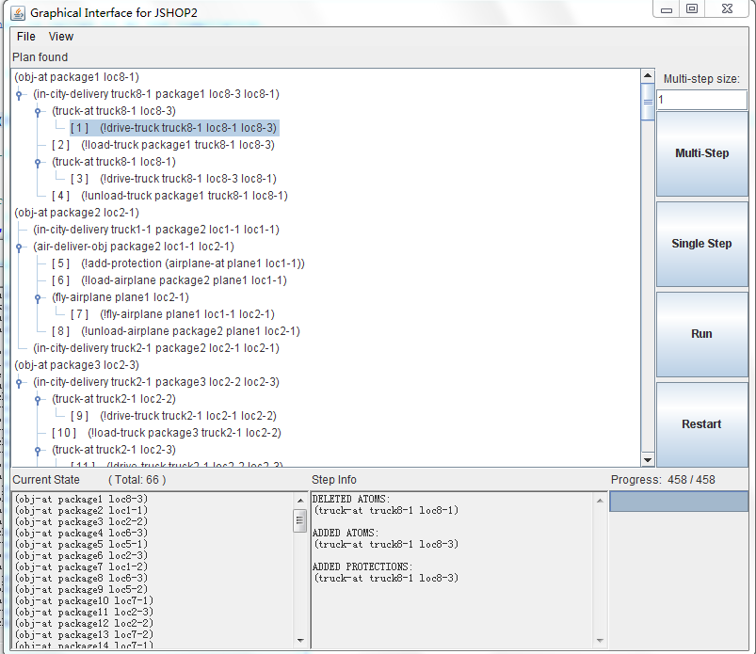
疏散问题实现

Slide 27
总结
熟练掌握JSHOP2的基本语法
问题建模的逻辑要清晰，从易到难
学会用Java调试 domain文件

Slide 28
Thank You !

